Slide 1
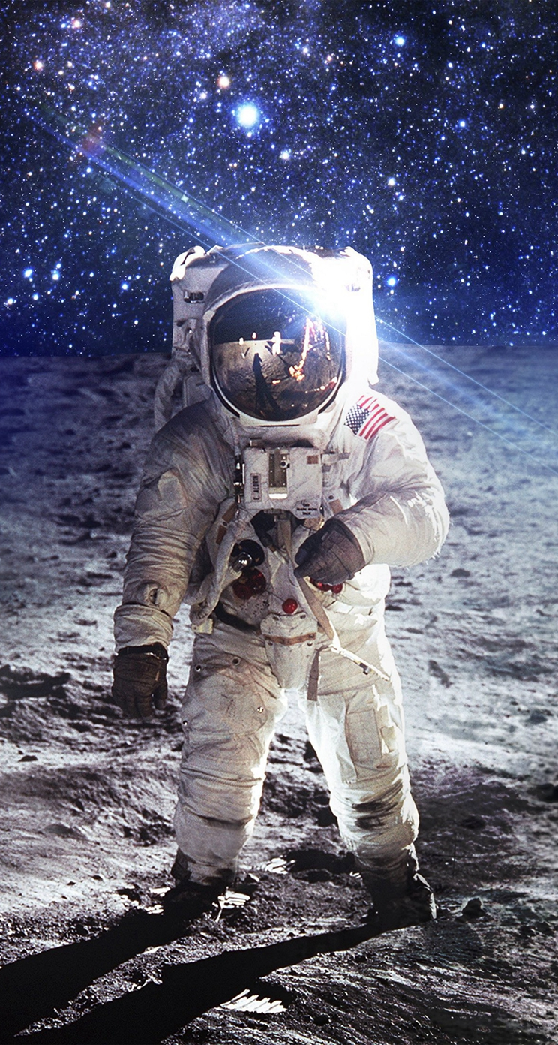
HVĚZDY A DOBÝVÁNÍ VESMÍRU
Tato fotka od autora Neznámý autor s licencí CC BY-SA

Slide 2
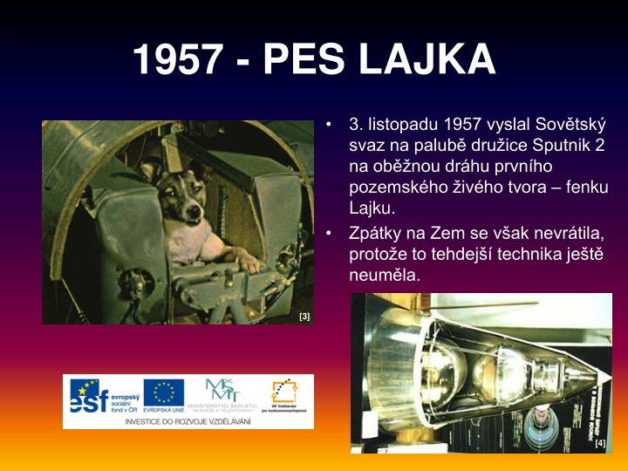
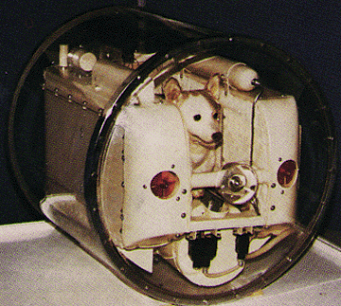
PRVNÍ ŽIVÝ TVOR VE VESMÍRU
Tato fotka od autora Neznámý autor s licencí CC BY-SA

Slide 3
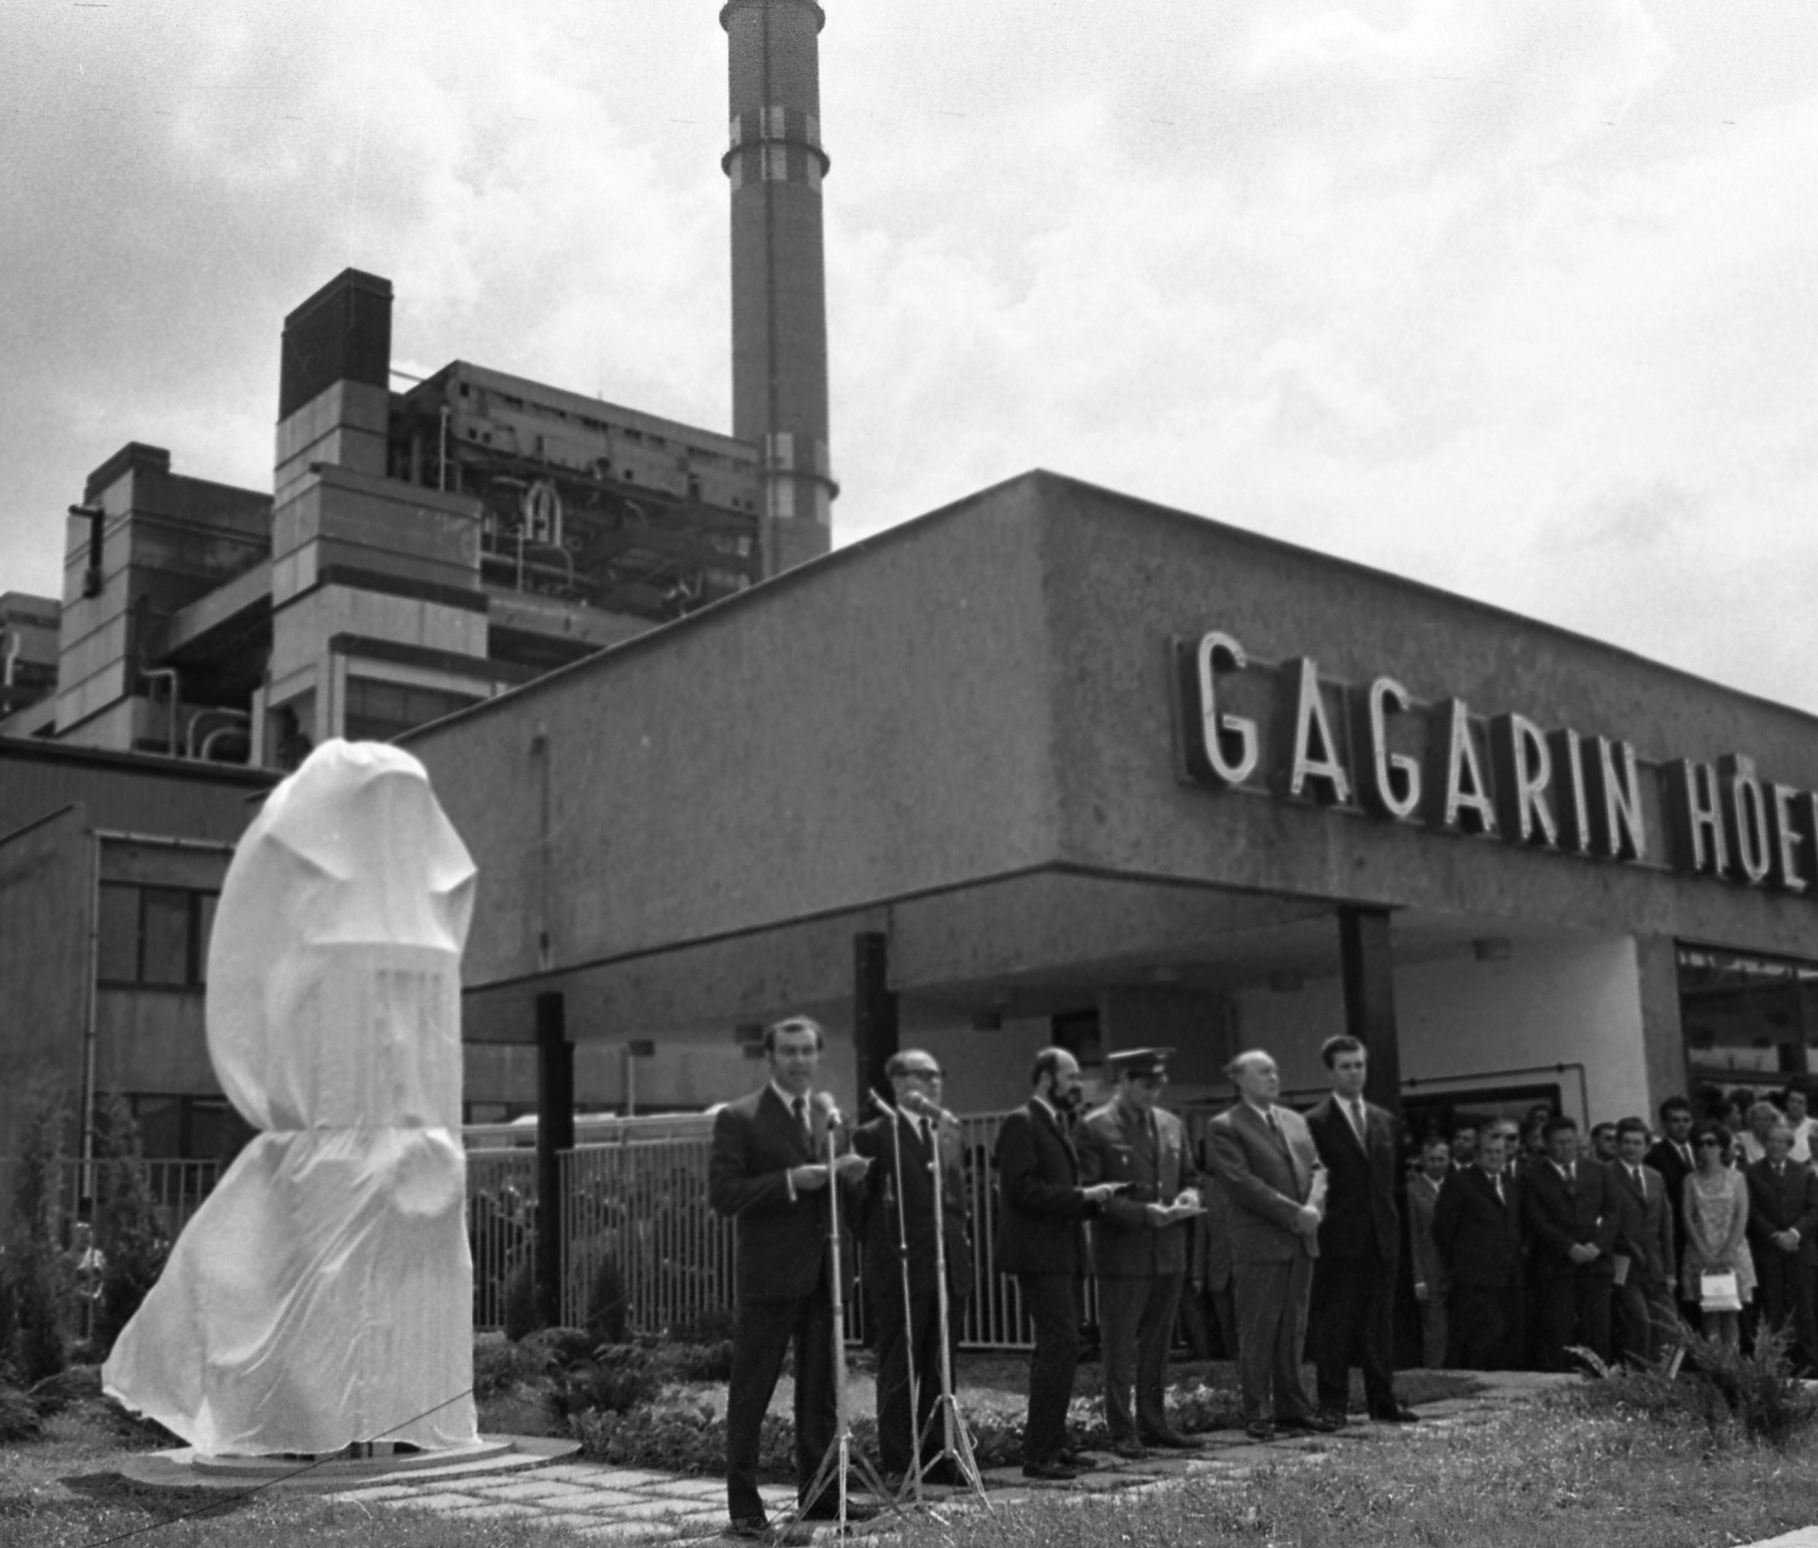
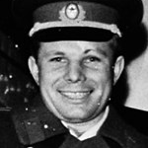
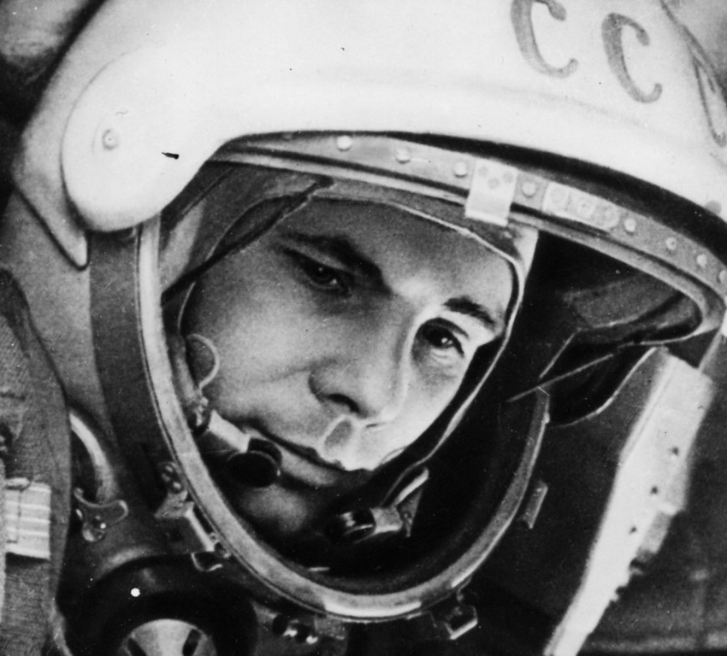
PRVNÍ ČLOVĚK VE VESMÍRU
Tato fotka od autora Neznámý autor s licencí CC BY-NC
Tato fotka od autora Neznámý autor s licencí CC BY-SA

Slide 4
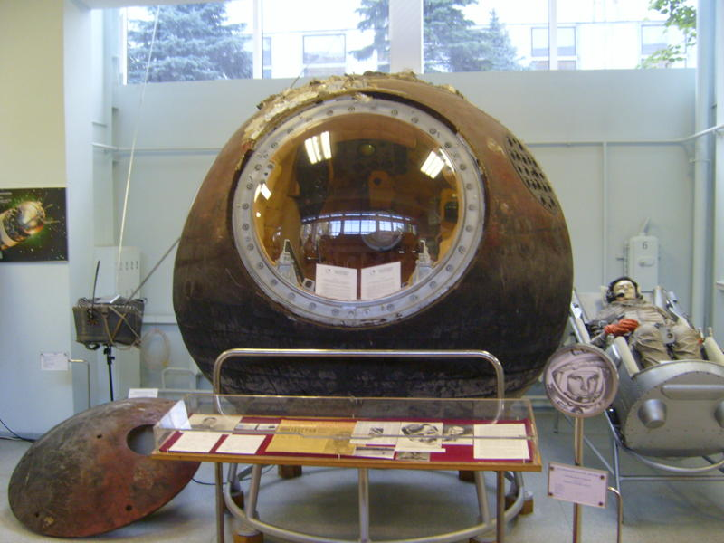
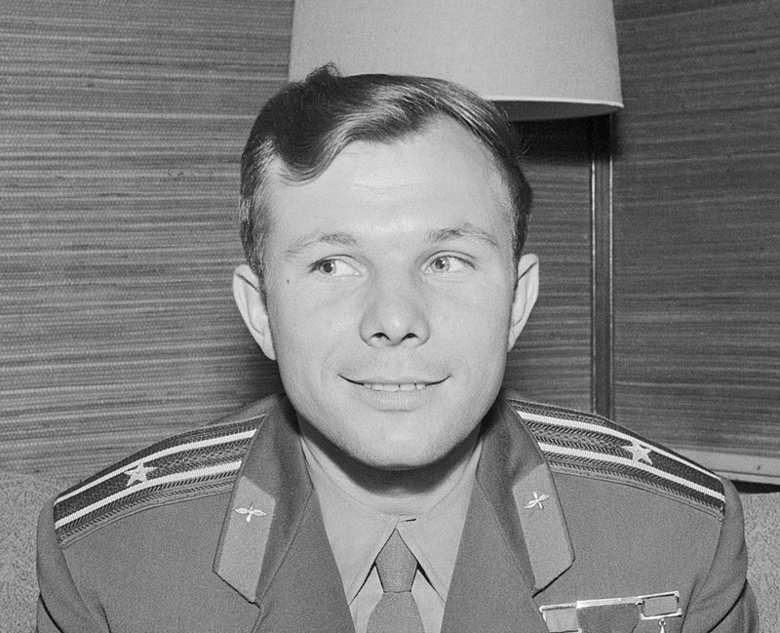
Jurij Alexejevič Gagarin
Stalo se to 12. dubna 1961. Jeho let trval 108 minut.

Slide 5
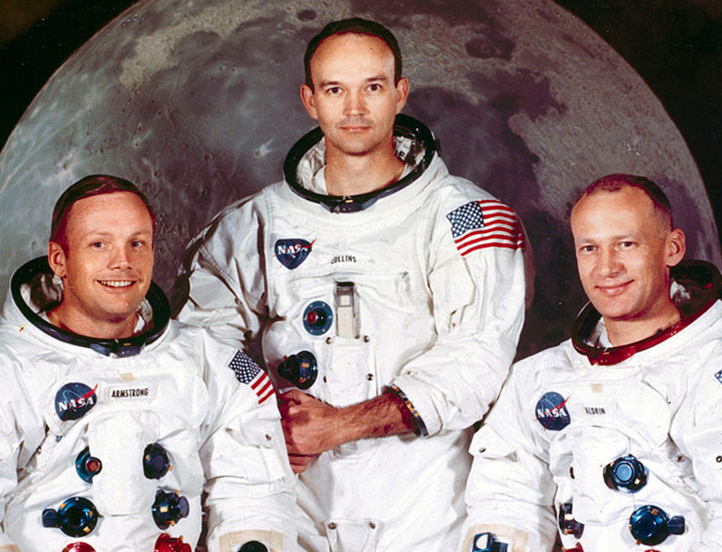
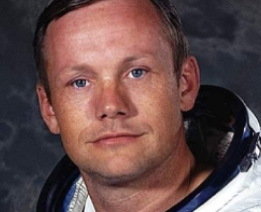
NA MĚSÍC VROCE 1969 STANUL AMERICKÝ KOSMONAUT: ARMSTRONG

Slide 6
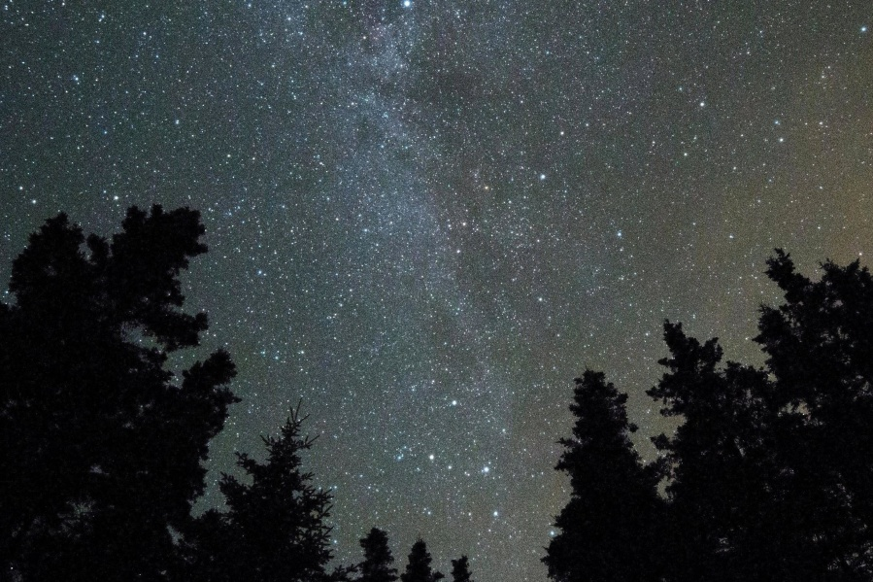
HVĚZDY

Slide 7
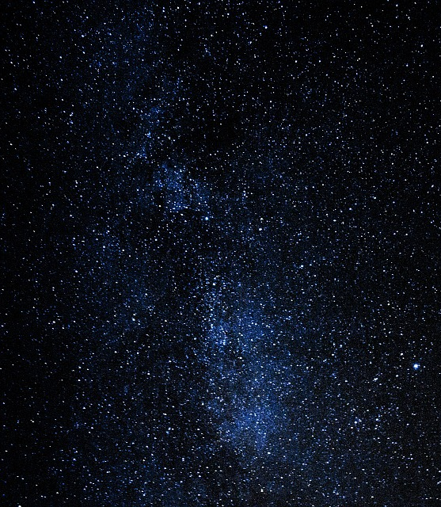
Žádná hvězda nezáří od svého vzniku až po zánik konstantně. Ty hvězdy, které však mění svou jasnost rychle (řádově během hodin až desetiletí) nebo o výrazné hodnoty se označují jako proměnné. Příčina proměnnosti je u různých hvězd různá. Je to způsobeno buď tím, že je zakrývá temnější objekt.

Slide 8

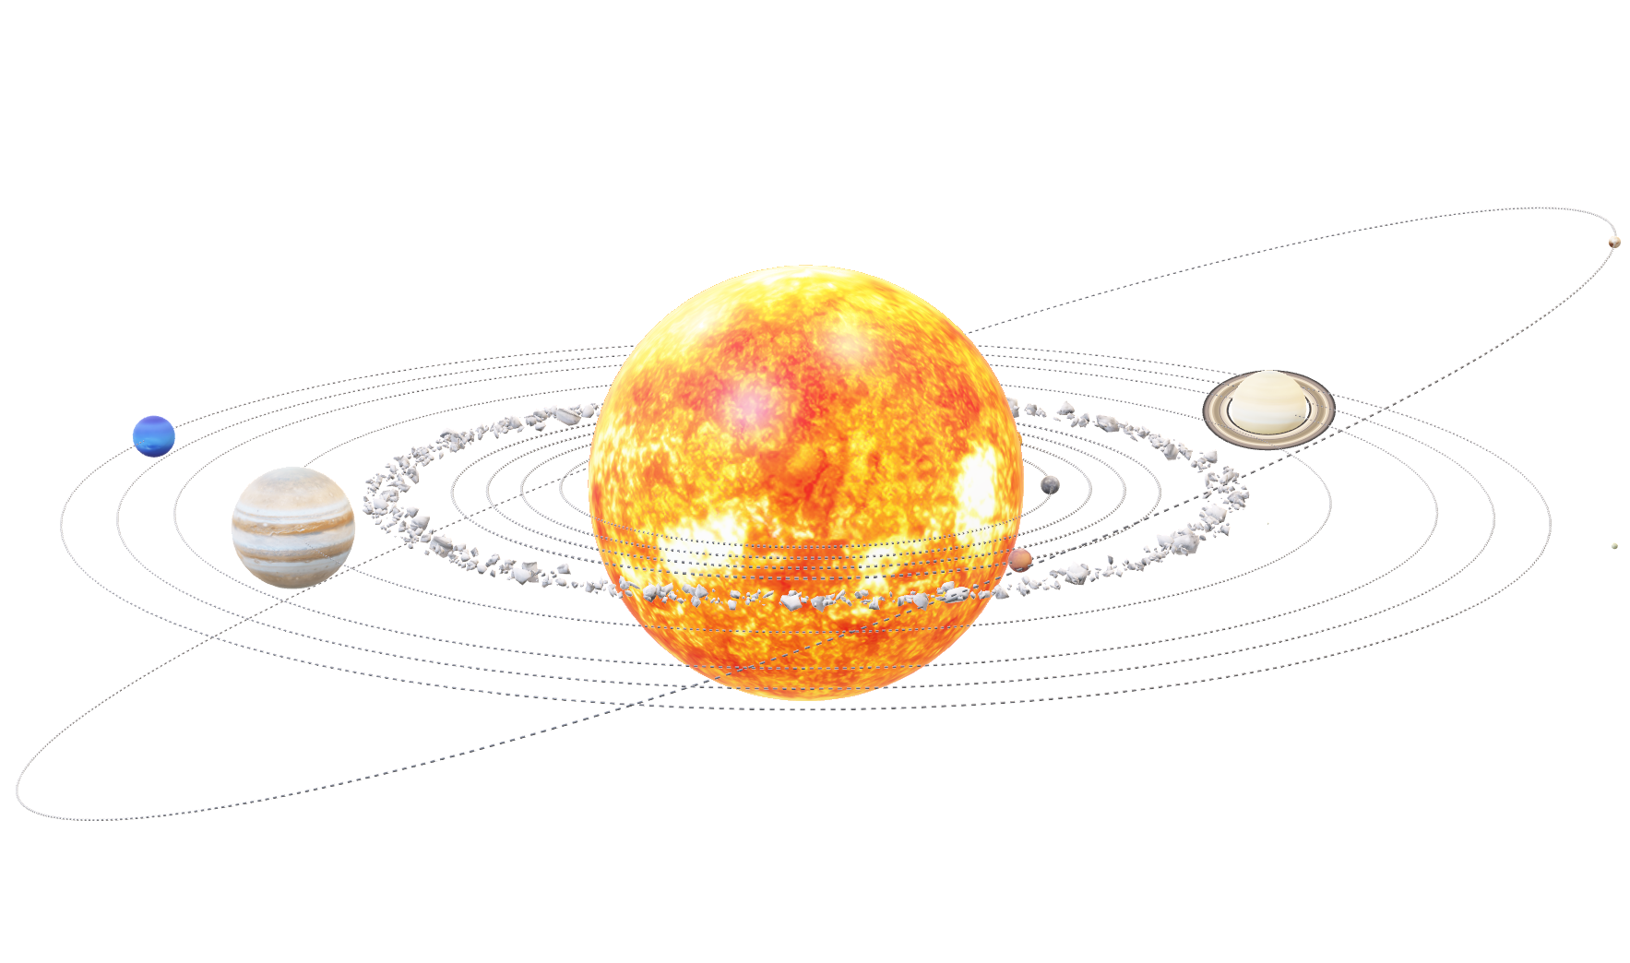
Tato fotka od autora Neznámý autor s licencí CC BY-SA

Slide 9
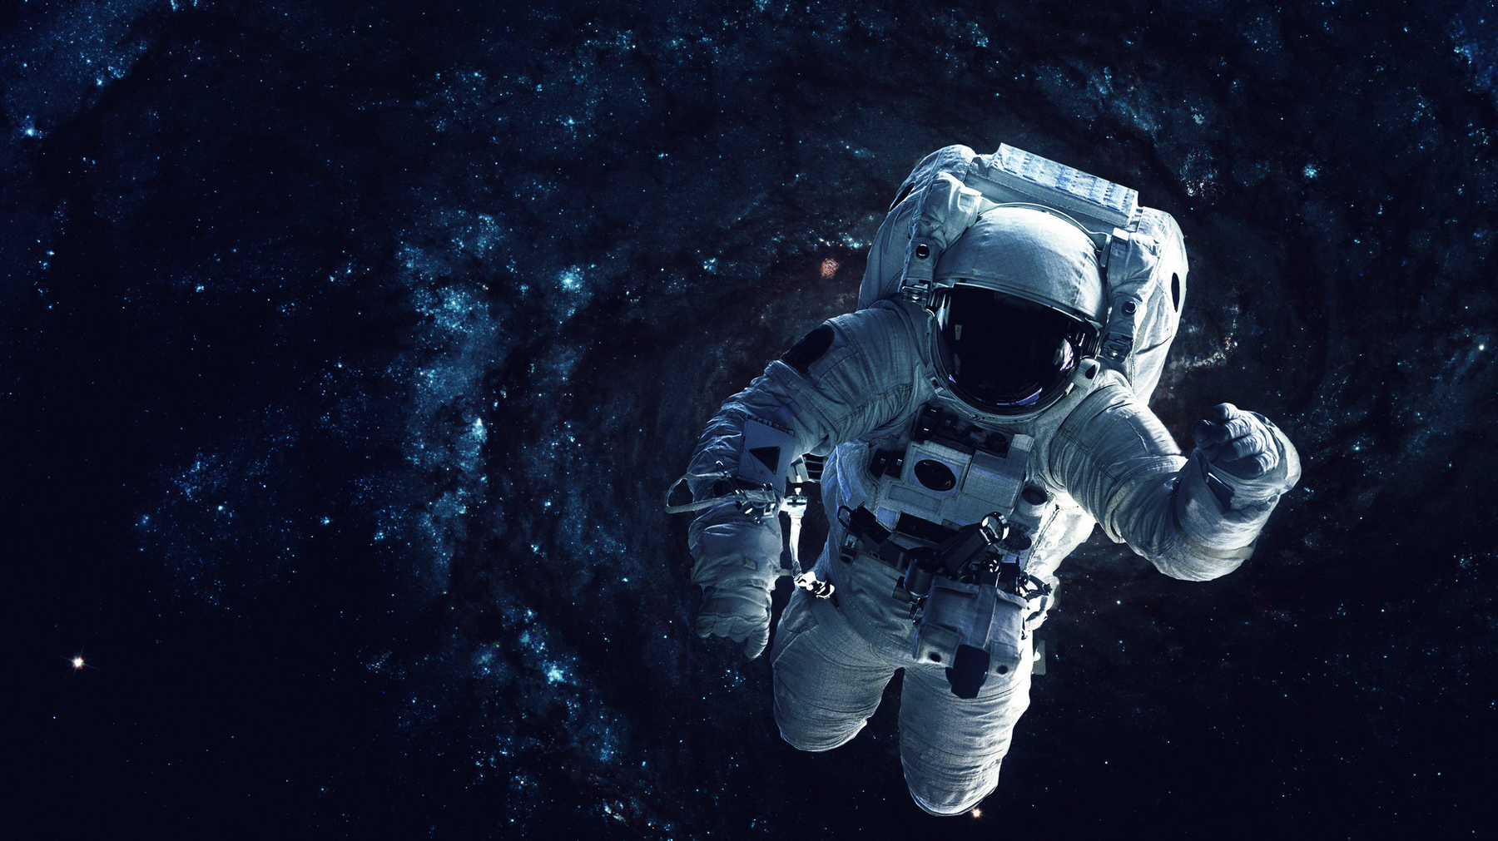
DĚKUJI ZA POZORNOST
Julie Sklářová 5.roč 12.2 2021

